Slide 1
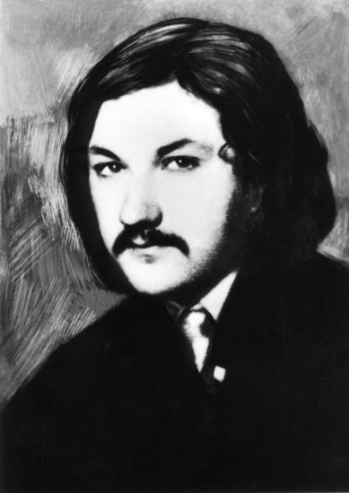
Ромас Каланта

Slide 2
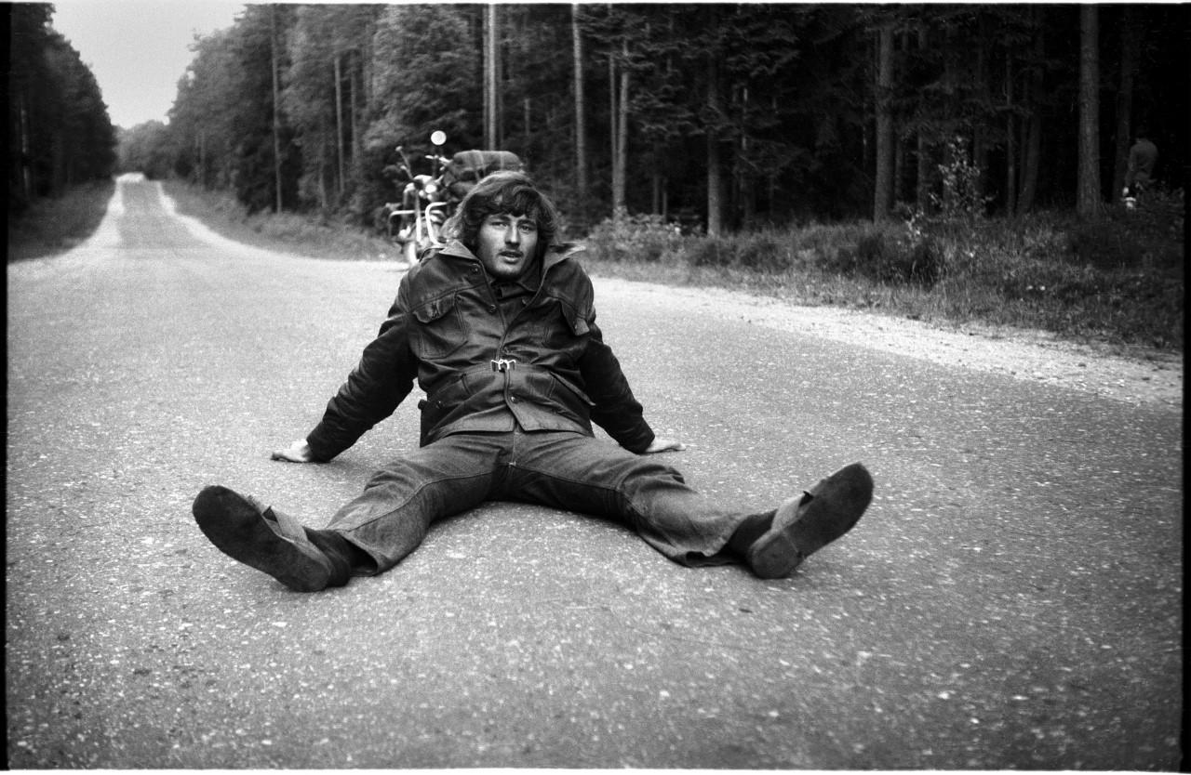
Кто такой?
Ромас Каланта (22 февраля 1953 года, Алитус - 15 мая 1972 года, Каунас) - литовский диссидент, известный своим подстрекательством к протесту против власти СССР в Литве.

Slide 3
Биография
Ромас Каланта родился 22 февраля 1953 года в семье рабочих.
Его отец был ветераном Второй мировой войны, коммунистом, сторонником советского режима.
Мать, наоборот, была верующей и воспитывала своих детей в духе католической веры.
Ромас учился в средней школе в Каунасе, читал много романов, писал стихи, играл на гитаре и вместе с друзьями увлекался движением хиппи, в то время необычайно популярным среди литовской молодежи. Он также любил писать картины.
Ему было 19 лет.

Slide 4
Поступок
14 мая 1972 года в Каунасе девятнадцатилетний рабочий Ромас Каланта облился бензином и поджег себя в знак протеста против советской оккупации Литвы.
В моей смерти виновен только строй.
Ромас Каланта, 14 мая 1972 г.

Slide 5
События жизни
В 1971 году у Каланты произошел конфликт с руководством средней школы из-за его выступления на историческом семинаре, в котором он раскритиковал марксизм.
Он также подумывал о поступлении в католическую семинарию в Каунасе. В конце концов его исключили из Коммунистического союза молодежи.
После того, как ему не удалось сдать экзамен на аттестат зрелости, он перешел в вечернюю школу рабочей молодежи и стал работать на заводе.

Slide 6
События жизни
14 мая 1972 года в 12:30 Каланта пришел на аллею Свободы (аллея Лайсвес), где у фонтана собиралась местная молодежь.
Это место находилось перед Музыкальным театром напротив главного здания советского правительства в городе. Там он облился бензином из принесенной с собой трехлитровой бутыли и поджег себя.
Некоторые источники утверждают, что он выкрикнул: «Свободу Литве!»
Каланта получил ожоги 90 % поверхности тела. В бессознательном состоянии его отвезли в больницу, где на следующий день он умер.

Slide 7
Последствия
После этого события начались демонстрации.
На их подавление были направлены милиционеры, солдаты.
Участники акции протеста были схвачены, допрошены, избиты, документы у них забраны, более активные - заключены в тюрьму.

Slide 8
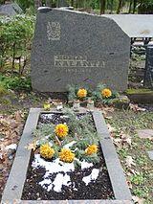
Могила Каланта

Slide 9
Спасибо за внимание
Аугустас Бразаускас 1г класс

